Slide 1

শুভেচ্ছা

Slide 2
শিক্ষক পরিচিতি
সাইফুল আমিন
সহকারী শিক্ষক (ব্যবসায় শিক্ষা)
মিরওয়ারিশ পুর বালিকা উচ্ছ বিদ্যালয়
বেগমগঞ্জ,নোয়াখালী।

Slide 3
শ্রেণি-৯ম
বিষয়- ব্যবসায় উদ্যোগ
অধ্যায়-তৃতীয়

Slide 4
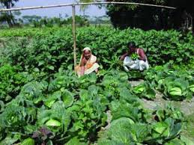
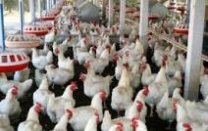
সবজি ক্ষেত
মুরগীর খামার

Slide 5
পাঠ শিরোনাম
আত্মকর্মসংস্থান এবং এর প্রয়োজনীয়তা

Slide 6
শিখনফল
এই পাঠ শেষে শিক্ষার্থীরা-
১। আত্মকর্মসংস্থান কি তা বলতে পারবে।
2। আত্মকর্মসংস্থানের প্রয়োজনীয়তা সম্পর্কে বর্ণনা করতে পারবে।
3। আত্মকর্মসংস্থানের কয়েকটি লাভজনক ক্ষেত্র সমূহ সম্পর্কে ব্যাখ্যা করতে পারবে।

Slide 7
ভিডিও টি দেখ-

Slide 8
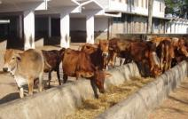
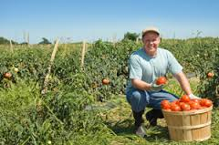
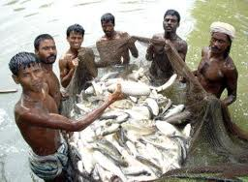
গরুর খামার
টমেটো চাষি
মৎস্য খামার

Slide 9
একক কাজ
লাভজনক কয়টি আত্মকর্মসংস্থানের ক্ষেত্র সমূহের নাম লিখ?

Slide 10
দলীয় কাজ
১। কিভাবে উদ্যোগ নিয়ে একটি খামার তৈরী করা যায় উল্লেখ কর?

Slide 11
মূল্যায়ন
১। আত্মকর্মসংস্থান কি?
২। আত্মকর্মসংস্থানের কয়টি উপযুক্ত ক্ষেত্র সমূহের নাম বল?
৩। আত্মকর্মসংস্থান কি ধরনের পেশা?

Slide 12
বাড়ির কাজ
বাংলাদেশের মত উন্নয়নশীল দেশের জন্য আত্মকর্মসংস্থানের প্রয়োজনীয়তা বা গুরুত্ব সম্পর্কে বর্ণনা কর?

Slide 13

ধন্যবাদ

